Slide 1

Спеціальність
242 Туризм

Slide 2

Туризм – популярна спеціальність на сьогоднішній день.
Рівень освіти | Фахова передвища освіта
Освітньо-професійний ступінь | Фаховий молодший бакалавр
Кваліфікація в дипломі | Освітньо професійний ступінь − Фаховий молодший бакалавр Спеціальність – 242 Туризм Спеціалізація – організатор краєзнавчо туристичної роботи, фахівець з готельно-ресторанної справи, організатор екскурсійної діяльності, проєктно-грантовий менеджмент
Термін навчання | 2 роки 10 місяців на основі базової загальної середньої освіти

Slide 3

Туризм – це незабутні мандри, емоції та майбутня професія, яка стане більш аніж робота.
В Україні потрібні професійно підготовлені кадри. А це означає, що людина, яка обрала туризм своєю професією завжди здатна працевлаштуватися.
Окрім того, робота в сфері туризму не тільки приносить гроші, але і дає моральне задоволення, нові знання.

Slide 4

Фахівці, які здобули освіту за освітньо-професійною програмою «Туризм» здатні виконувати роботу за професією, назва якої відповідає Національному класифікатору України «Класифікатор професій» ДК 003:2010:
3414 Фахівець з туристичного обслуговування
3414 Фахівець з готельного обслуговування
3414 Інструктор оздоровчо-спортивного туризму (за видами туризму)
3414 Організатор подорожей (екскурсій)
4414 Організатор туристичної і готельної діяльності
3414 Екскурсовод
3414 Фахівець з розвитку сільського туризму
3414 Фахівець із спеціалізованого обслуговування
3114 Фахівець із конференц - сервісу
3414 Фахівець із туристичної безпеки
4221 Агенти з туризму
2481.2 Екскурсознавець
2481.2 Фахівець із гостиності в місцях розміщення (готелі, туристичні комплекси)
2481.2 Фахівець із готельної справи
2481.2 Фахівець із рестораннної справи
2447.2 Фахівець з управління проектами та програмами і сфері матеріально (нематеріального ) виробництва

Slide 5

Специфіка професії
Про всі переваги та мінуси цієї професії. Потрібно по-справжньому горіти бажанням працювати в цій сфері, щоб жодні мінуси і труднощі вас не лякали.

Slide 6

Плюси професії:
Мінуси професії:
Туристична галузь одна з найбільш вигідних і перспективних;
Можливість побувати в багатьох країнах;
Хороший заробіток. Хоча дохід і залежить від сезону;
Азарт, зазвичай в цій галузі працюють справжні фанати, які не проміняють турбізнес ні на що інше.
Побувавши у величезній кількості країн, часто жодну з них не вдається подивитися уважно;
Величезна відповідальність;
Дуже напружена робота, постійно потрібно бути в курсі справ відпочиваючих.

Slide 7

Умови вступу 2022
БЮДЖЕТ
КОНТРАКТ
Заява
Співбесіда
Заява
Мотиваційний лист

Slide 8

Що таке мотиваційний лист і навіщо він потрібен?
Мотиваційний лист – це документ, що складається і подається вступником до закладу фахової передвищої освіти, у якому пояснюються причини, через які вступник вважає себе найкращим кандидатом для вступу на відповідну навчальну програму.

Slide 9

Про що можна написати у мотиваційному листі?
  Досягнення у навчанні
  Причини обрання спеціальності
  Пройдені курси, отримані сертифікати
  Обізнаність із закладом освіти
  Практичний досвід

Slide 10
Структура та вимоги до мотиваційного листа
СТРУКТУРА
ВИМОГИ
«шапка», офіційне звертання.;
вступ;
основна частина;
характеристика професійних цілей вступника;
здобутки, академічні результати, знання та навички;
заключна частина;
перелік додатків до мотиваційного листа.
обсяг - 1-2 сторінки формату А-4;
формат - Microsoft Word, шрифт - Times New Roman, розмір шрифту - 14, міжрядковий інтервал - 1,5, абзацний відступ - 1 см., вирівнювання - по ширині, поля - по 2 см.;
неприпустимість емоцій;
простота у викладі;
лаконічність;
чітка стуктура.

Slide 11

Строки подачі заяв, проведення вступних випробувань, зарахування:
СТРОКИ ПОДАЧІ
ЗАЯВ, ПРОВЕДЕННЯ ВСТУПНИХ
ВИПРОБУВАНЬ, ЗАРАХУВАННЯ:
Етапи | Терміни
Реєстрація електронних кабінетів вступників, завантаження необхідних документів | з 23 червня
Прийом заяв та документів: Початок: Закінчення: | 30 червня 18:00 год. 13 липня
Вступні іспити, творчі конкурси та співбесіди проводяться | від 14 липня до 23 липня
Рейтинговий список вступників, які вступають на основі вступних випробувань за державним замовленням оприлюднюється | не пізніше 12:00 год. 26 липня
Вступники, які отримали рекомендації до зарахування, мають виконати вимоги до зарахування на місця держ.замовлення | до 12:00 год. 28 липня
Зарахування вступників відбувається:
за державним замовленням | не пізніше 18:00 год. 29 липня
за кошти фізичних або юридичних осіб | не пізніше 12:00 год. 30 липня

Slide 12
Пepeлік дoкумeнтiв для вcтупу
дo Iвaнo-Фpaнкiвcькoгo фaxoвoгo кoлeджу
Bстyпники на нaвчaння для здo6yття фaxoвoï пepeдвищoï ocвiти нa ocнoвi базoвoï a6o пoвнoï зaгaльнoï (пpoфiльнoï) cepeдньoï ocвiти пoдaють заяви в eлeктpoннiй фopмi (чepeз eлeктpoнний кa6iнeт).
кoпiю дoкyмeнтa, щo пocвiдчyє oco6y(ID-кapткy);
кoпiю cвiдoцтвa пpo ocвiтy i кoпiю дoдaткa дo ньoгo;
кoпiю дoвiдки пpo peєcтpaцiю мicця пpoживaння згiднo з дoдaткoм 13 дo Пpaвил peєcтpaцiï мicця пpoживaння;
чoтиpи кoльopoвi фoтoкapтки posмipoм 3 * 4 cм, a тaкoж eлeктpoннe фoтo нe мeншe 120 пiкceлiв зa шиpинoю тa 150 пiкceлiв зa виcoтoю;
кoпiю iдeнтифiкaцiйнoгo пoдaткoвoгo нoмepa;
кoпiï дoкyмeнтiв пpo пiльги (зa нaявнocтi);
пaпкy нa зaв'язкax;
кoнвepт.
Для фopмyвaння
ocoбoвoï cпpaви y пpиймaльнiй кoмiciï
вcтyпник пoдoдaє:

Slide 13

Що ж стосується кар'єрних висот, то для здібного професіонала вони необмежені
З досвідом роботи з'являються корисні зв'язки, власні напрацювання, розуміння, як найшвидше вирішити певне завдання. Професійний багаж підвищує шанси спеціаліста піднятися службовими сходинками.
З часом багато менеджерів, що знайшли себе в цій професії, освоїли технологію просування туристичних напрямів, відкривають власний бізнес.

Slide 14

Сьогодні нашій державі потрібні висококваліфіковані молоді фахівці з туризму, які були б здатні підвищити рівень туристичних послуг, підтримувати у світі позитивний образ України як країни великих культурних і природних багатств.
Спеціаліст із туризму – це перспективна та цікава професія, яка дозволяє постійно розвиватися, вивчати світ і допомагати пізнавати його іншим людям.

Slide 15

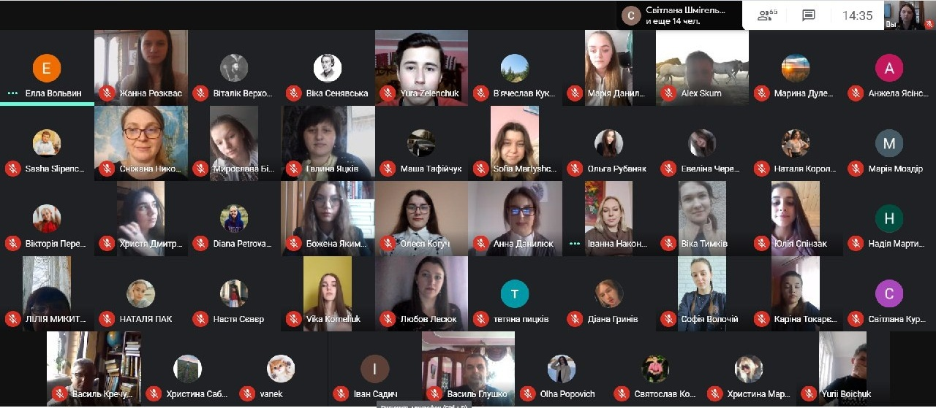
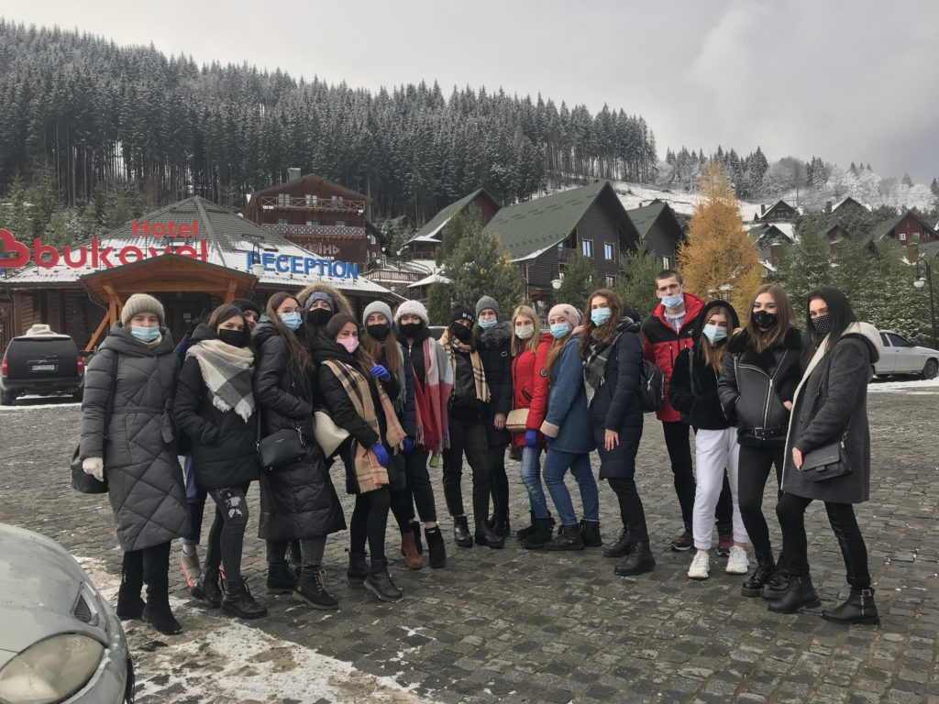
Життя студентів спеціальності "Туризм"
Звітна студентська наукова конференція на спеціальності “Туризм”
Виробнича практика у майбутніх фахівців з туризму

Slide 16
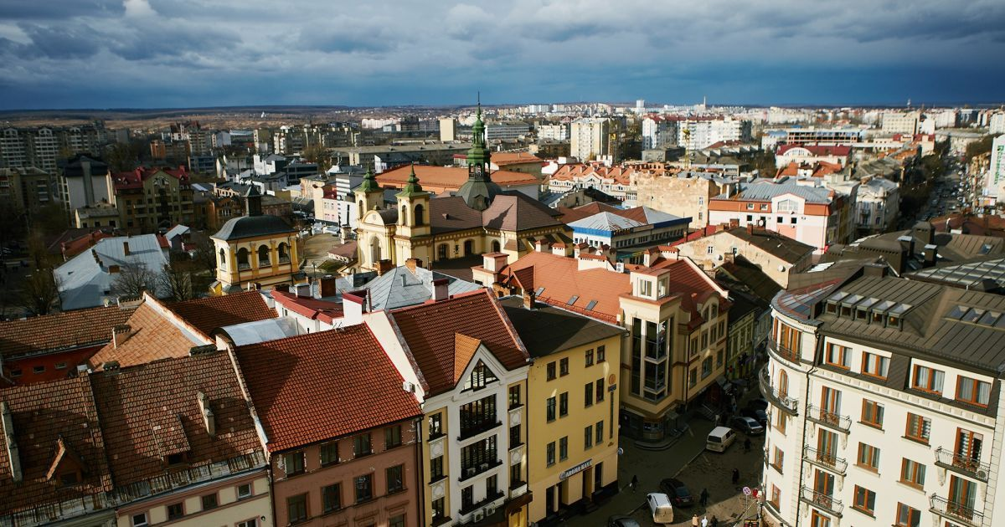
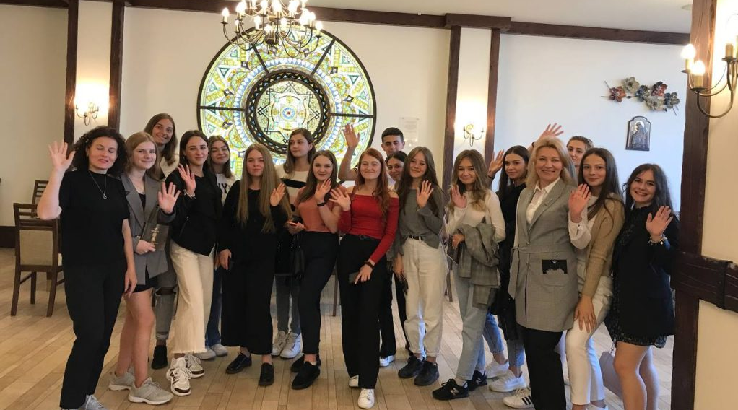
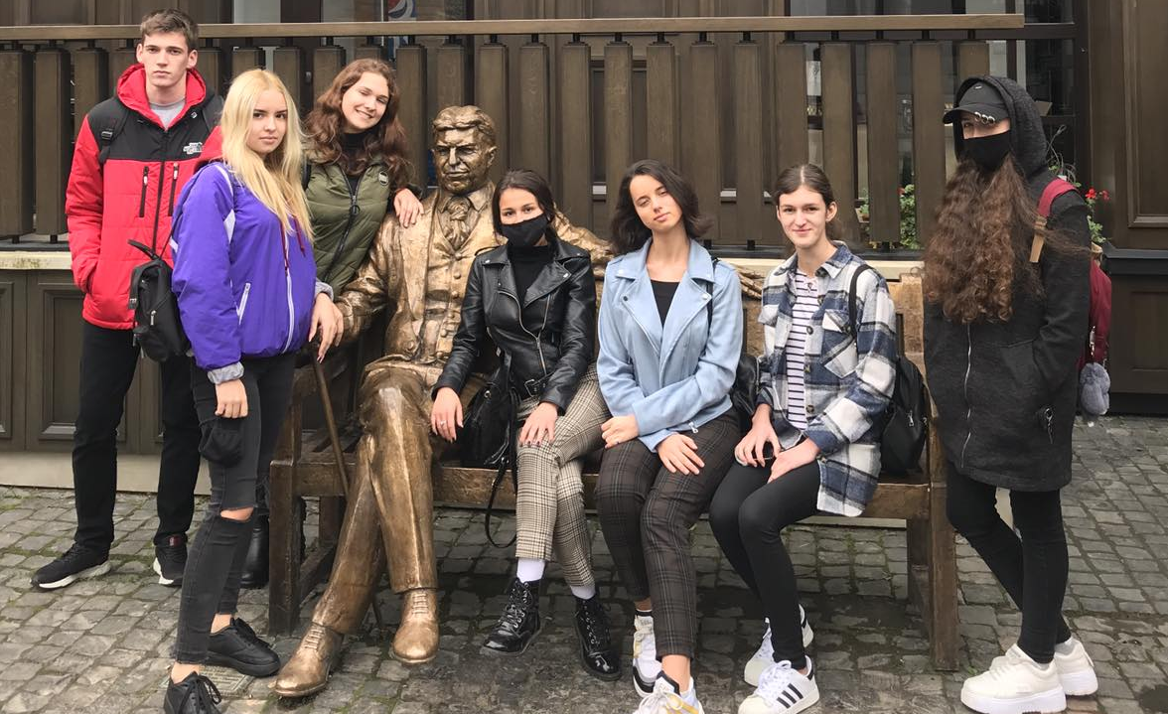
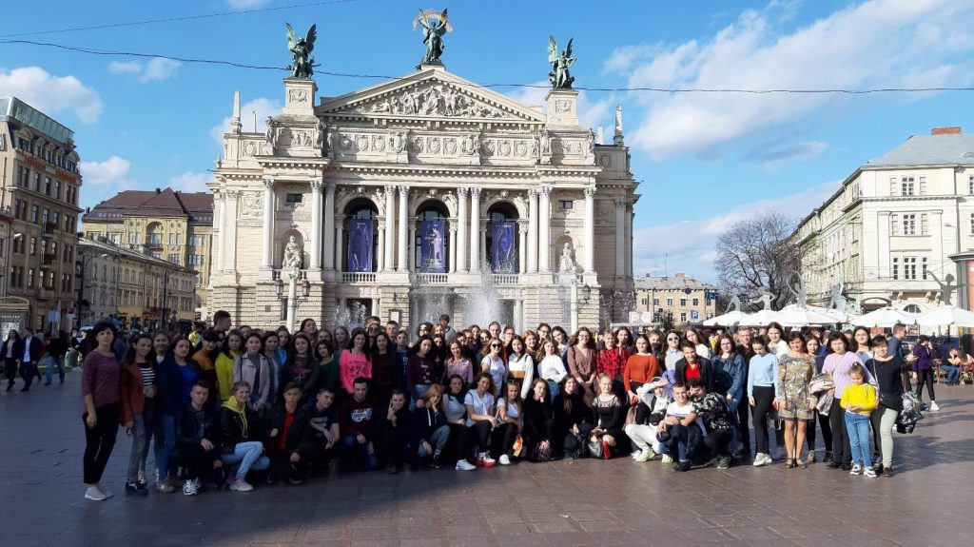
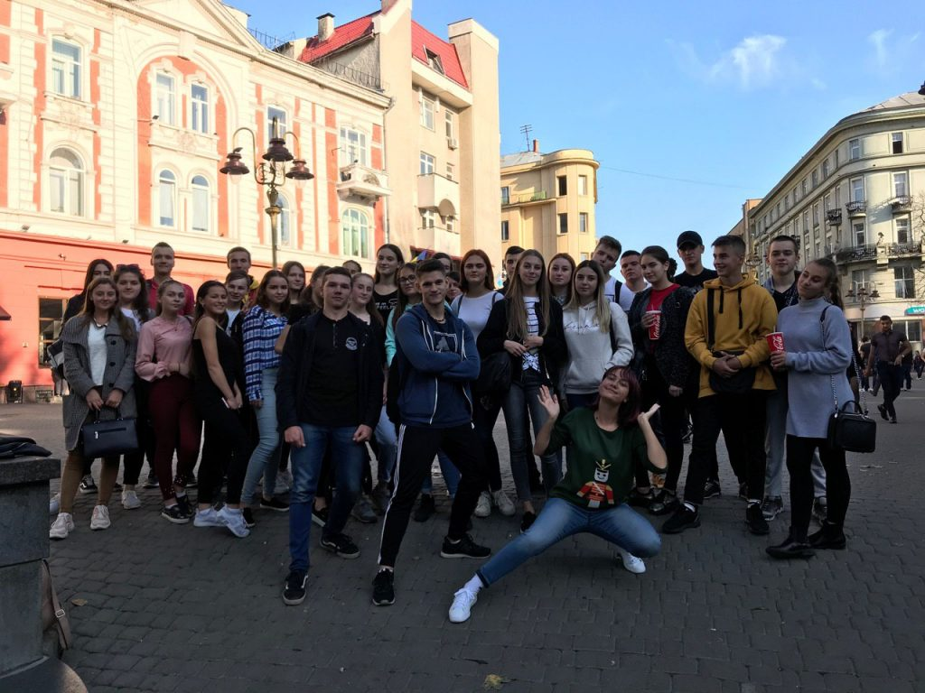
Майстер-клас для майбутніх фахівців з туризму!
Екскурсія студентів Франківськом
Екскурсія у місто Львів
Квест «Чим більше – тим краще!»

Slide 17
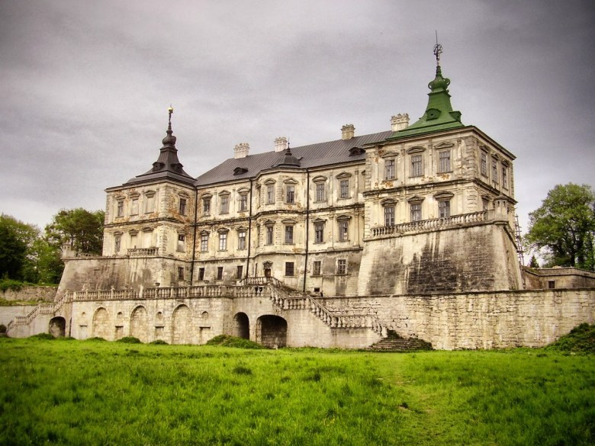
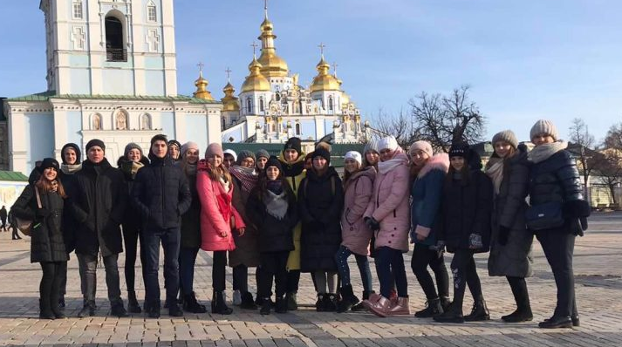
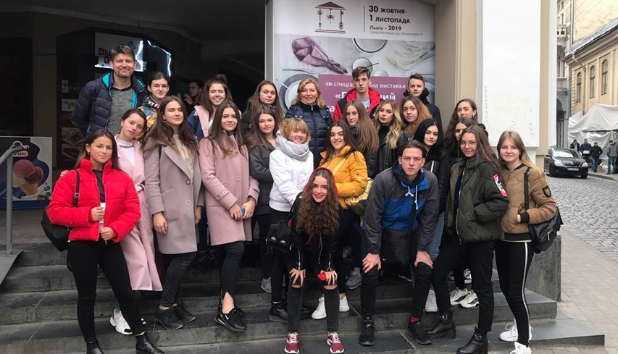
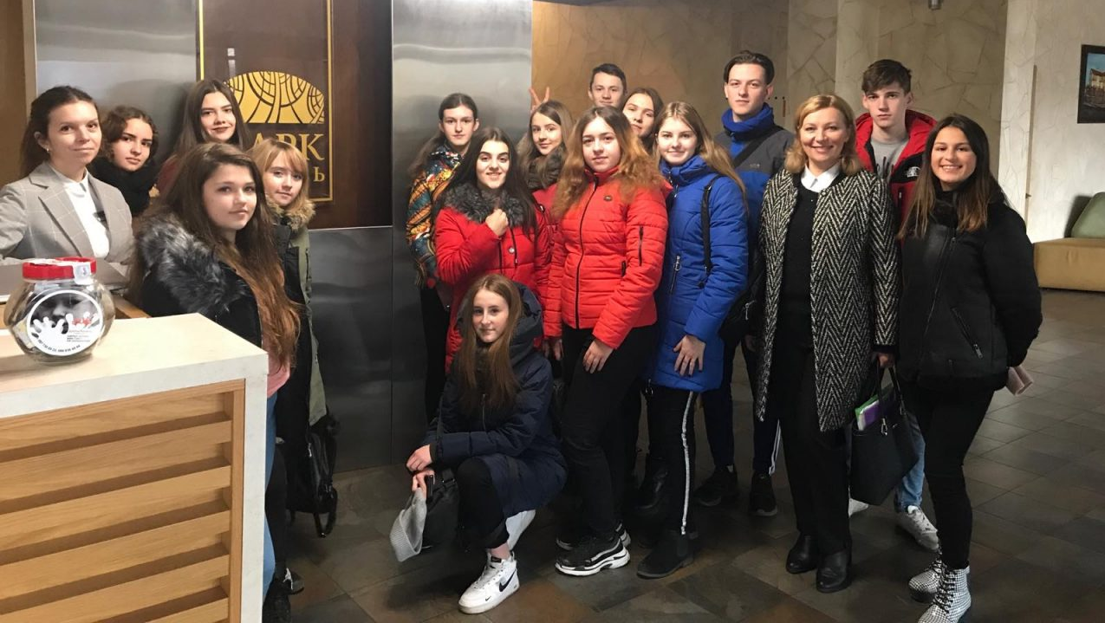
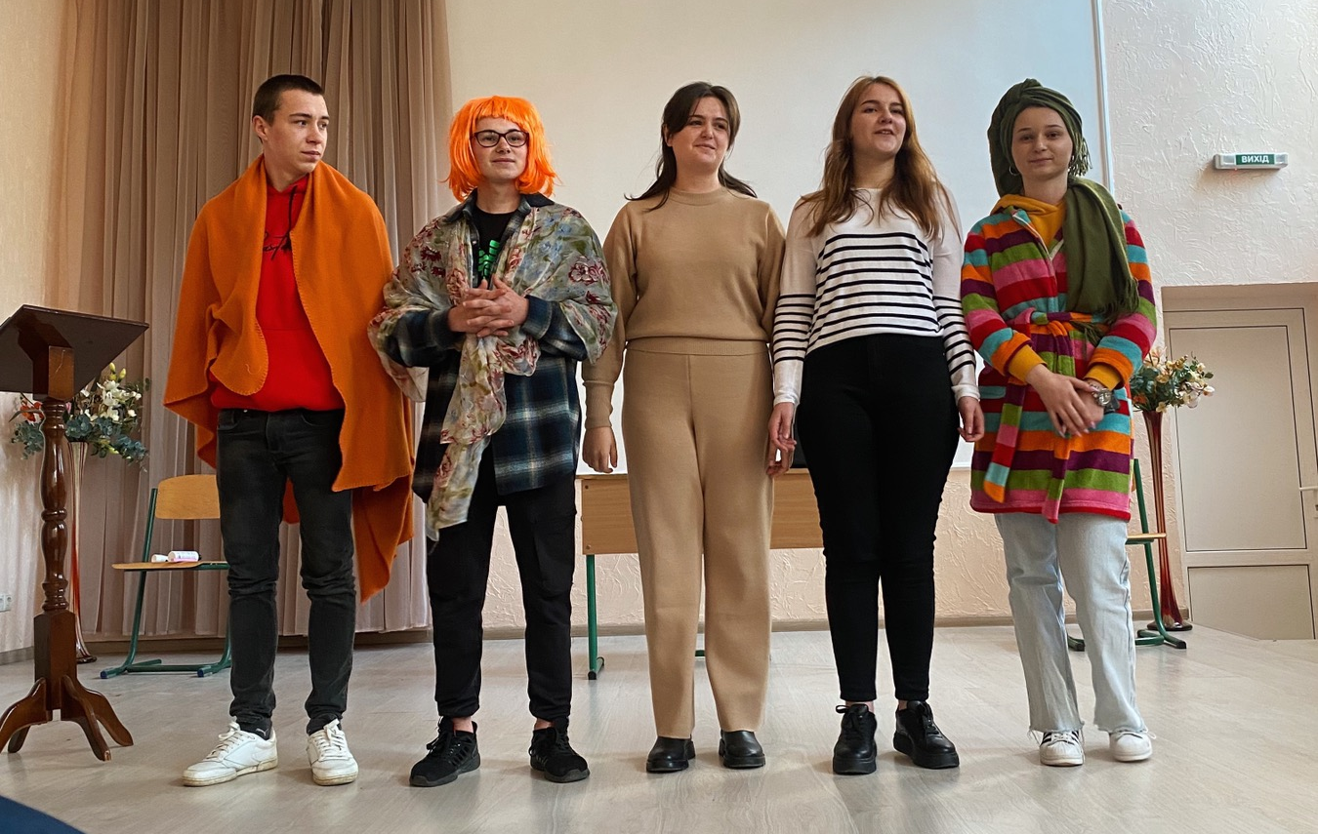
Участь студентів коледжу у XIII спеціалізованій виставці «Готельний та ресторанний бізнес»
Поїздка в місто Київ
Відвідини готелю «Reikartz Парк Готель»
Студентський "Клуб веселих та кмітливих"

Slide 18
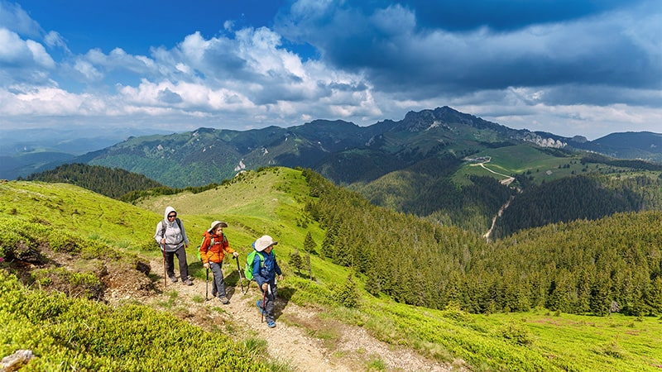
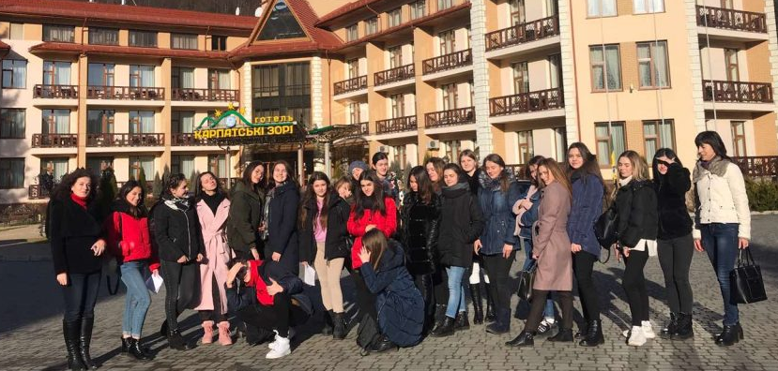
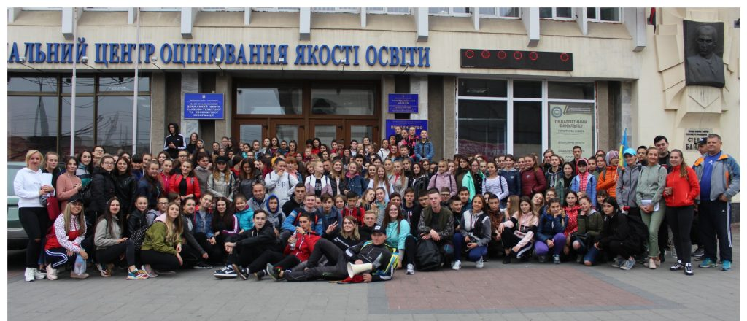
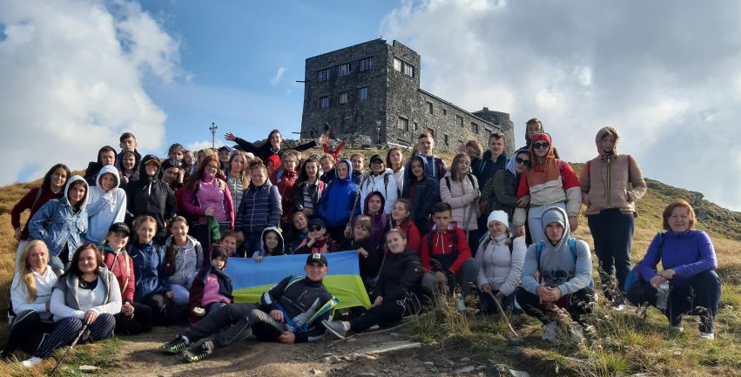
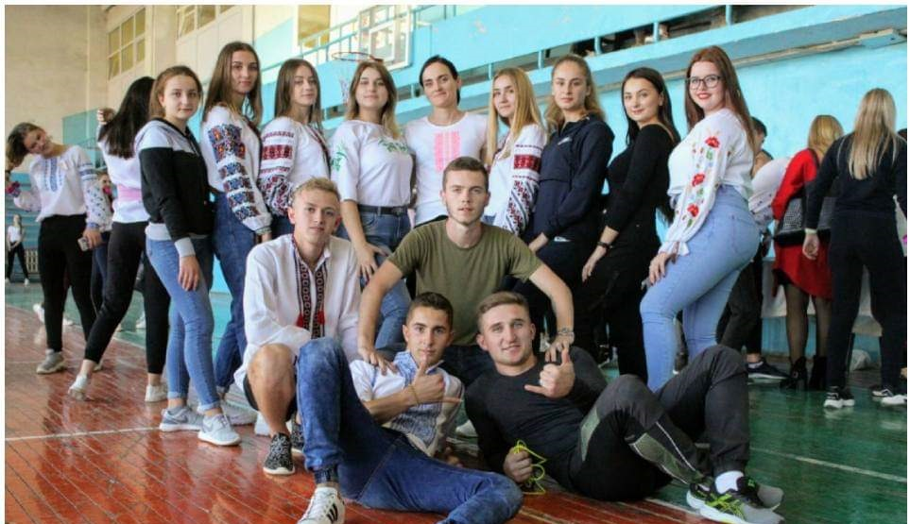
Навчальна практика в майбутніх фахівців з туризму
ДЕНЬ ЗДОРОВ’Я
Коледж на горі Піп Іван
“Козацькі забави”

Slide 19

Щиро чекаємо вас у нашій студентській родині вже як студентів!
Якщо Ви готові вчитися професійно, якісно та максимально безпечно дарувати людям радість подорожі, зустріч із новим та незвичайним, вміти брати на себе відповідальність, постійно пізнавати світ та самовдосконалюватися, то ця професія саме для Вас!

